Slide 1

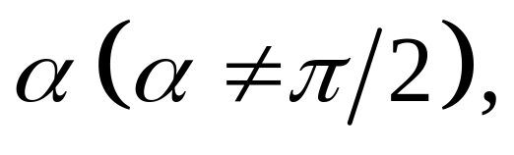
二体问题----高阶方程应用举例
人造卫星运行轨道。
从地球表面上一点p处以速度 发射一个质量为m的物体，发射方向与水平方向的夹角为 求物体的运动轨迹。
解 建立坐标系（本是三维问题，通过选取合适的坐标系，简化成二维问题），以地心作为原点，发射点与地心的连线作为y轴，x轴去在与发射方向同一平面内，取正向使发射方向在第一象限内，如图

Slide 2
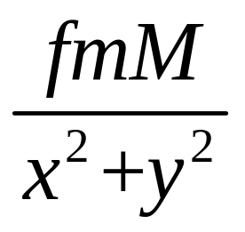
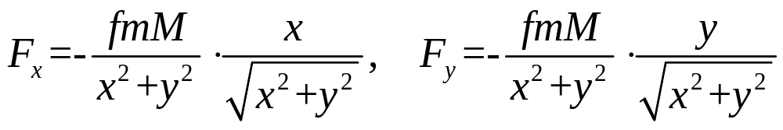
设t时刻，物体的运动坐标
为（x，y），物体受到的
万有引力为
其中f是引力常数，
M是地球质量，m是物体的质量，忽略阻力的作用。
将万有引力投影到x轴和y轴上有

Slide 3
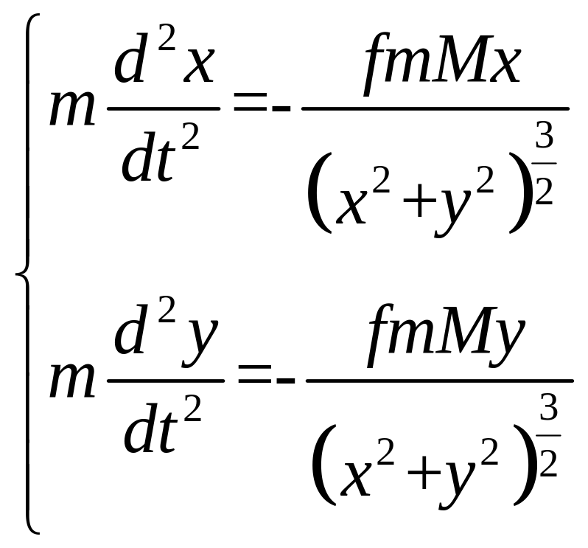
符号表示力的方向与坐标轴的正向相反。
由牛顿第二定律得物体的运动方程为
（1）
可以用降阶法求解这个方程。
第一式乘以x减去第二式乘以y，得

Slide 4
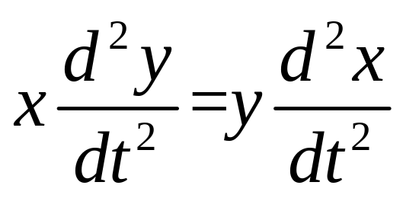
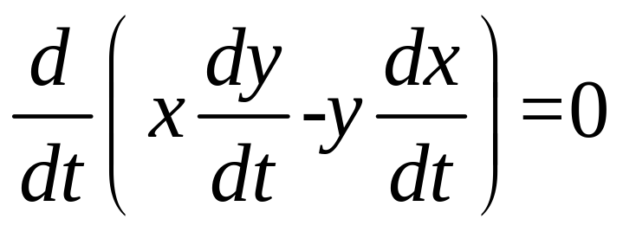
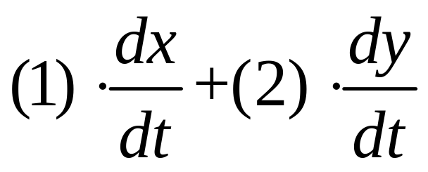
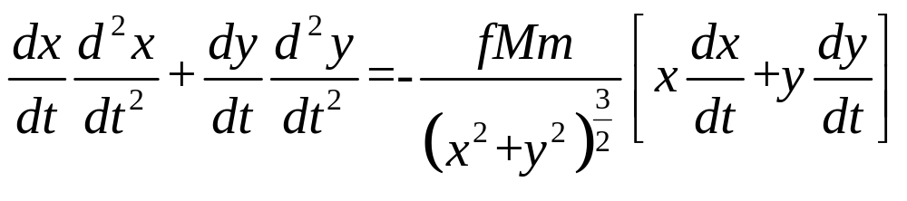
或
（2）
得

Slide 5
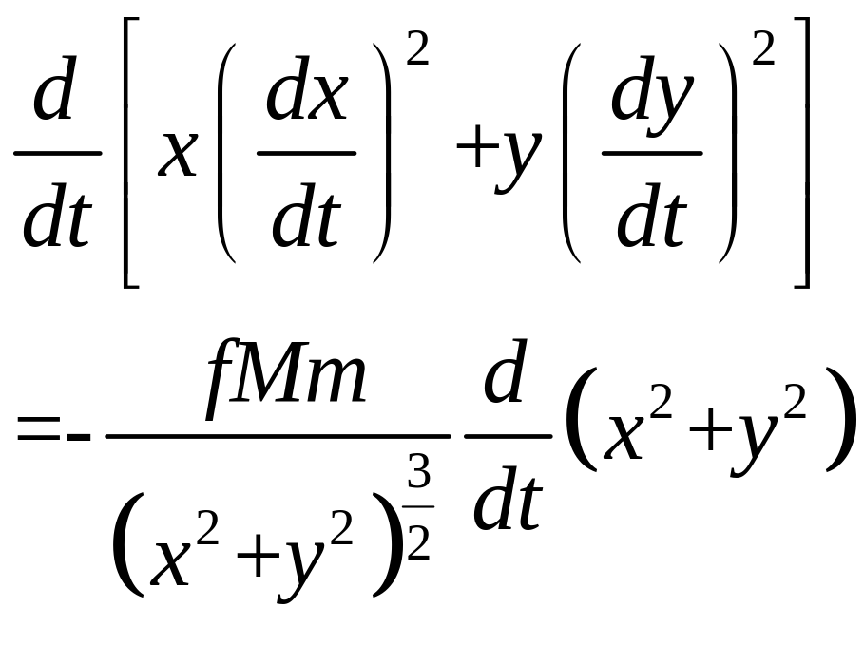
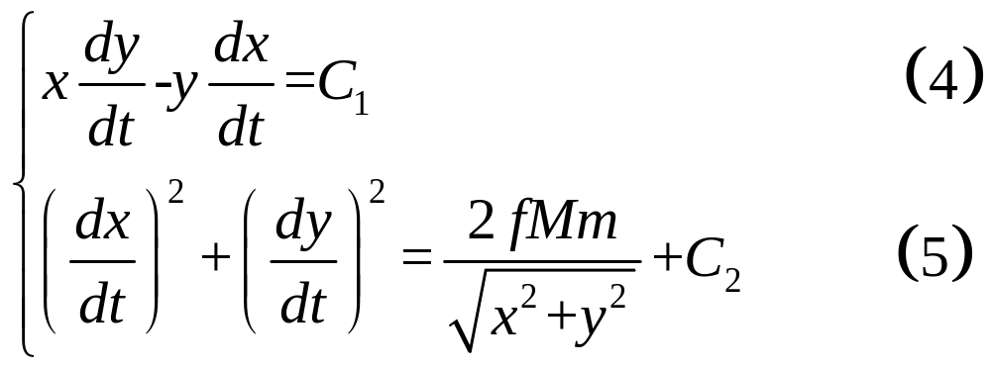
或
（3）
分别对（2）和（3）积分，得

Slide 6
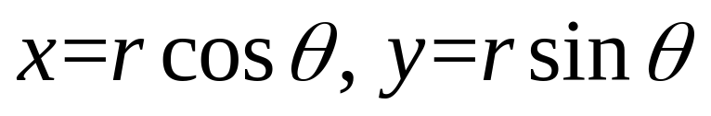
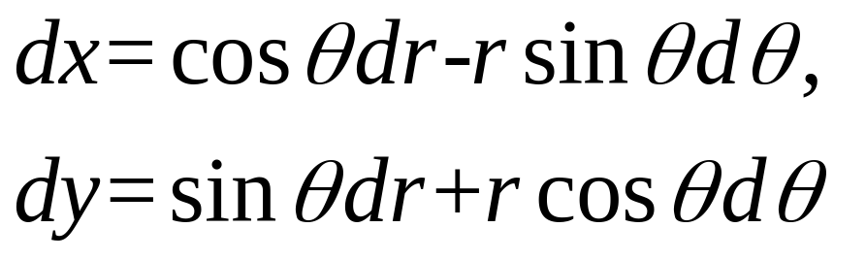
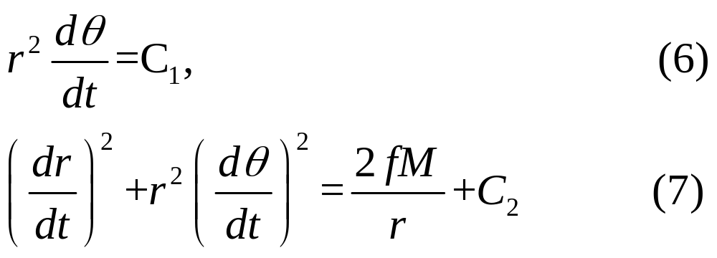
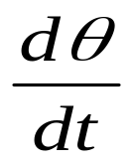
令 则
代入（4）、（5）得
从（6）、（7）中消去 ，得

Slide 7
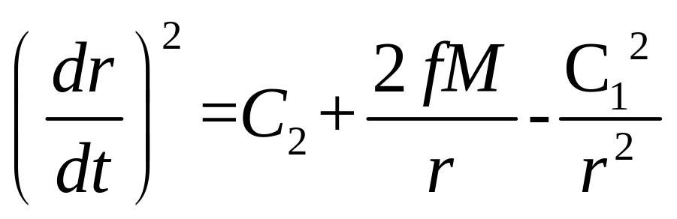
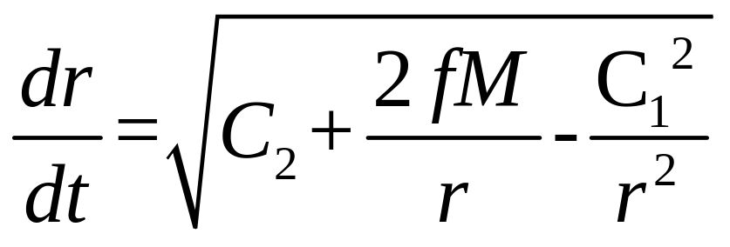
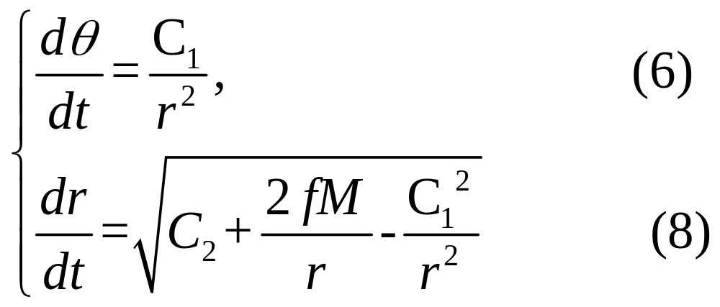
或
（8）
将（6）和（8）联立：

Slide 8
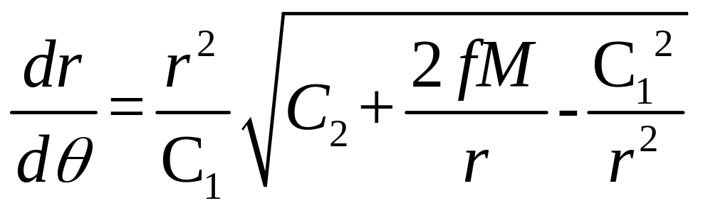
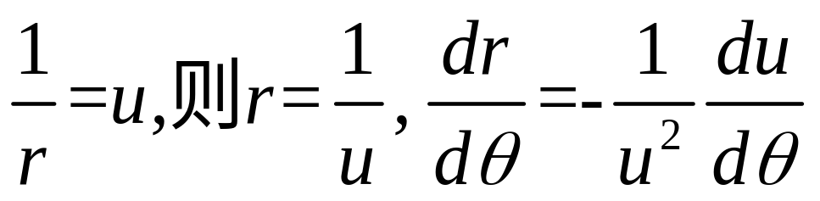
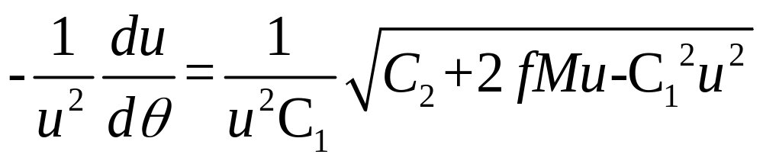
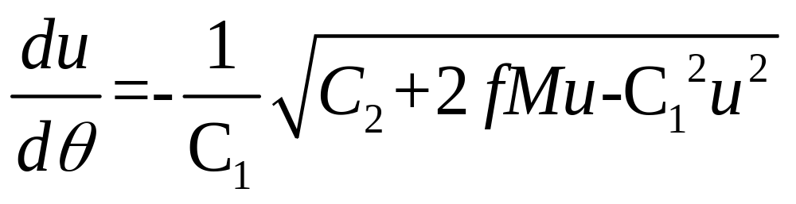
消去dt，得
（9）
这是一个可分离变量方程。
令 代入（9），有
即

Slide 9
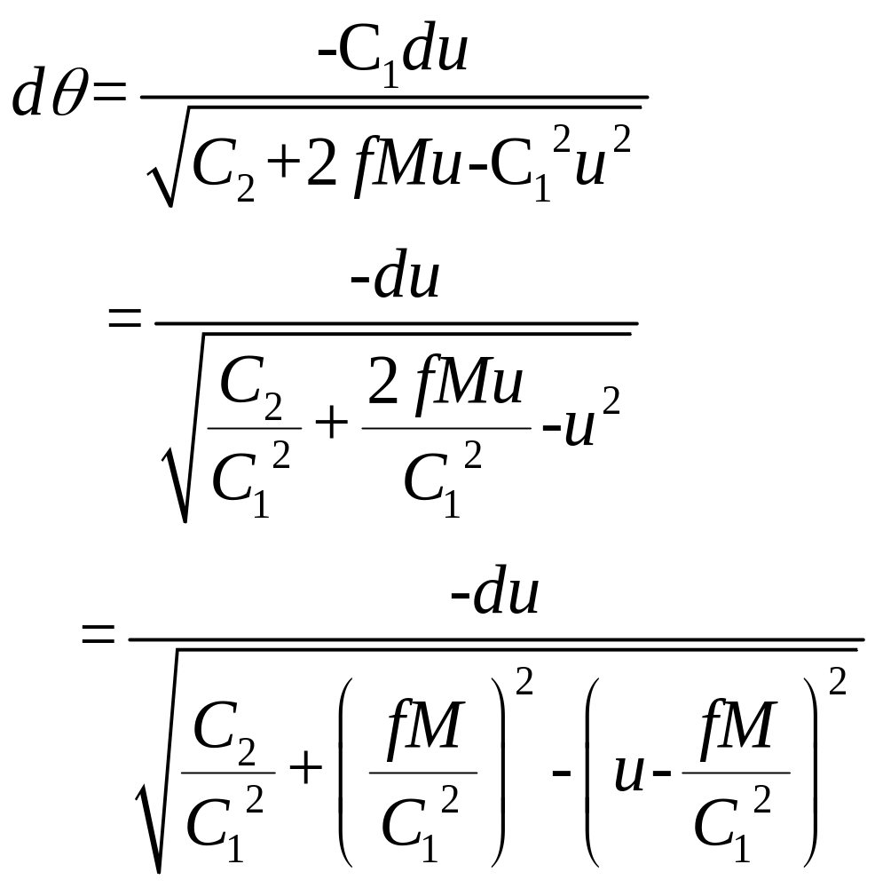
分离变量并整理，得

Slide 10
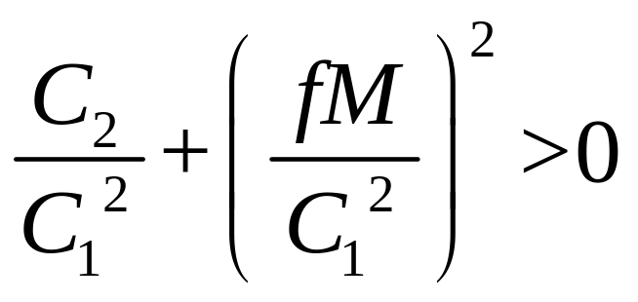
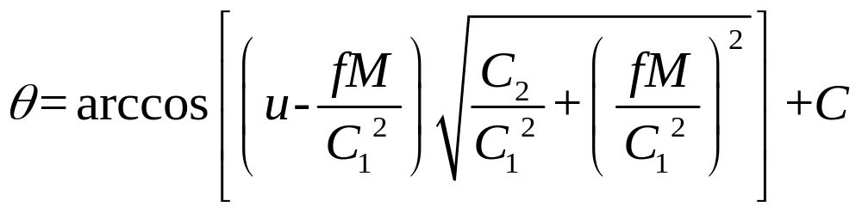
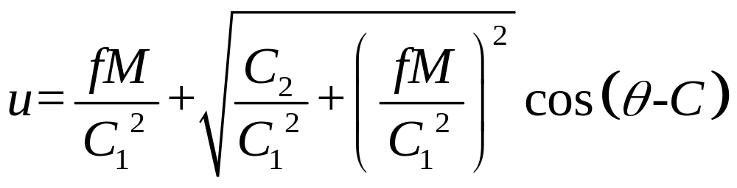
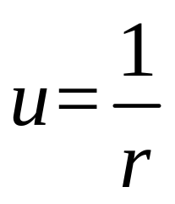
当 时，积分得
即
由 上式可以写成

Slide 11
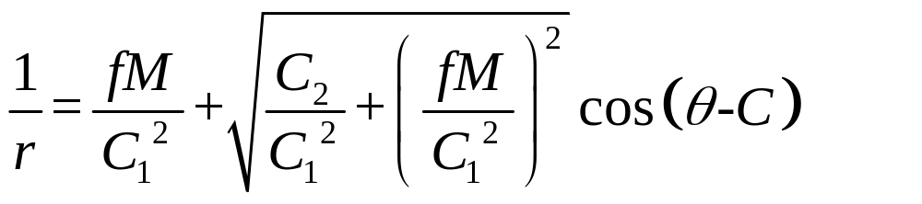
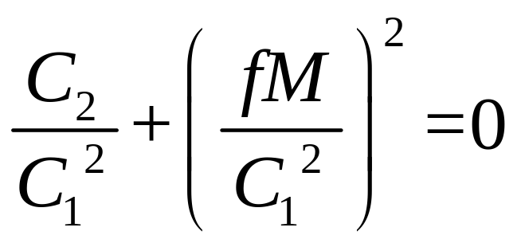
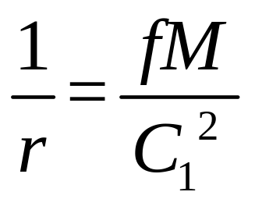
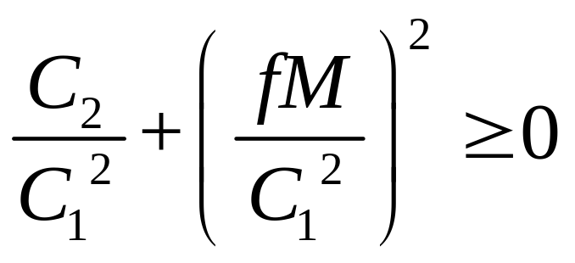
当 时，得
代入方程（9），易知它也是（9）的解。
因此，当 时，方程（9）的解是

Slide 12
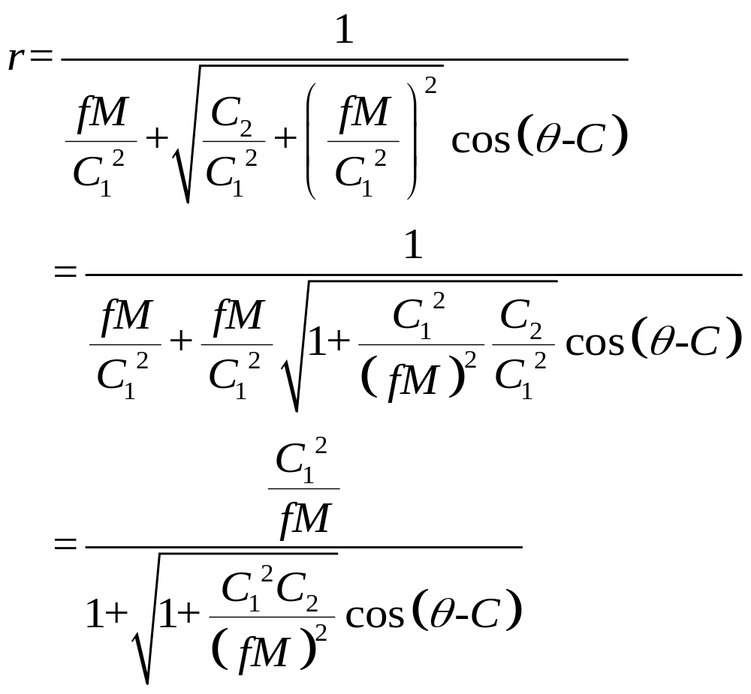

Slide 13
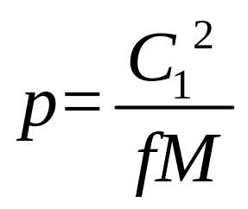
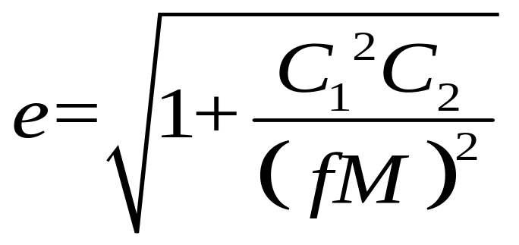
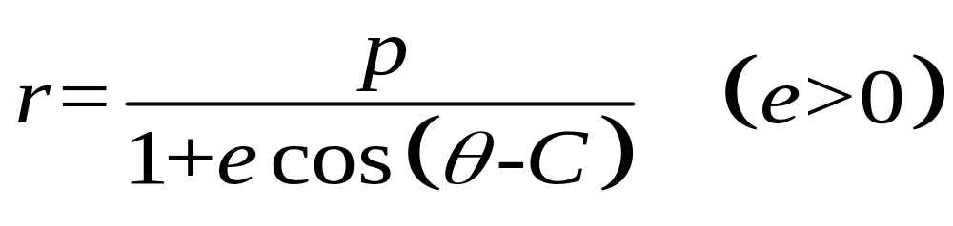
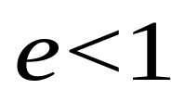
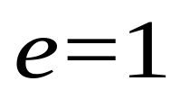
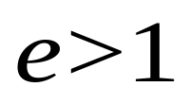
令 （轨道参数）
（离心率）
由上式得到轨道方程
（10）
由平面解析几何，（10）表示一条二次曲线，
当 时，它是椭圆；
当 时，它是抛物线；
当 时，它是双曲线。

Slide 14
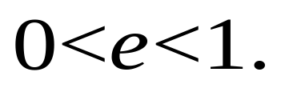
当然，人造卫星的轨道应该取椭圆，即

